Slide 1
Evaluación mediante simulación de eventos discretos de estrategias de control semafórico ante condiciones de congestión vehicular en un tramo de la Séptima Avenida de Manhattan, Nueva York
A
B
C
Resultados del estudio · Modelación y Simulación II
[Integrantes del equipo · grupo · fecha]
Notes:
Tiempo: 25 s
Guion oral:
«Estudiamos cómo responden dos intersecciones conectadas cuando una obstrucción reduce el paso de vehículos. Comparamos tres estrategias para saber cuánto esperan los vehículos y dónde termina acumulándose la cola. La ubicación sirve de contexto, pero las conclusiones corresponden a un modelo con demanda sintética».
Fuente: presentacion/resultados/GUION_Y_CAPTURAS.md. Completar integrantes y datos académicos antes de presentar.

Slide 2
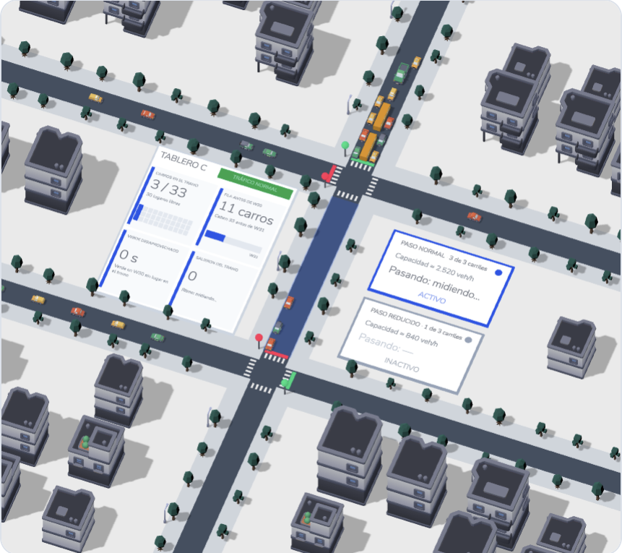
El problema: dos cruces y poco espacio entre ellos
W30 → tramo limitado → W29
Obstrucción hipotética: dos de tres carriles bloqueados
↓ Sentido sur
W30
Tramo
¿Reducimos la cola o la trasladamos?
W29
Una corrida ilustrativa · posiciones reconstruidas · t = 00:00
Notes:
Tiempo: 50 s
Guion oral:
«No basta con mirar un semáforo por separado. Si deja pasar vehículos hacia una cuadra que ya está llena, el problema puede alcanzar el cruce anterior. Por eso estudiamos los dos cruces juntos. El incidente es hipotético y reduce el paso a un carril. Queríamos comprobar si cambiar los semáforos mejora el conjunto o simplemente mueve la espera a otra calle».
Fuente: notebooks/02_simulacion.ipynb; parámetros y modelo conceptual. Imagen: capturas/02_ABC_inicio_00min.png (vista C, 00:00, antes del incidente).

Slide 3
Las tres estrategias
 | Estrategia | Decisión de control
A | Referencia fija | Desfase de 40 s
B | Coordinada | Desfase de 12 s
C | Regulación por ocupación | B + retención de entradas cuando el tramo se llena
Notes:
Tiempo: 55 s
Guion oral:
«A usa un horario fijo de referencia. B cambia la separación temporal entre los verdes para acompañar el recorrido de los vehículos. C conserva esa coordinación, pero añade una regla: cuando el tramo está muy ocupado, retiene entradas y deja que se vacíe. Comparamos B con A para estudiar la coordinación y C con B para estudiar lo que agrega la regulación. El desfase de A es una referencia específica, no representa todos los planes posibles».
Aclarar: B también usa tiempos fijos; coordinación y adaptación no son sinónimos.
Fuente: notebooks/02_simulacion.ipynb; docs/informe_final.md, método.

Slide 4
Una comparación con las mismas condiciones
6
×
3
×
30
=
540
corridas
duraciones
estrategias
réplicas
Mismos vehículos dentro de cada réplica
Diferencias emparejadas · IC del 95 %
A
B
C
IC
Notes:
Tiempo: 55 s
Guion oral:
«Una réplica es repetir la prueba con otro sorteo de llegadas. Dentro de cada repetición, A, B y C reciben exactamente los mismos vehículos. Así una estrategia no gana porque le tocó menos tráfico. Probamos obstrucciones de cero, uno, tres, cinco, diez y veinte minutos. Comparamos las diferencias entre estrategias en cada réplica y estimamos su incertidumbre. Además dejamos un periodo de vaciado y comprobamos que no quedaran vehículos pendientes en la población evaluada».
Fuente: notebooks/03_resultados.ipynb, diseño, experimento e intervalos; resultados/experimento/principal.csv. Las 540 corridas son el experimento principal, sin sumar las pruebas de sensibilidad.

Slide 5
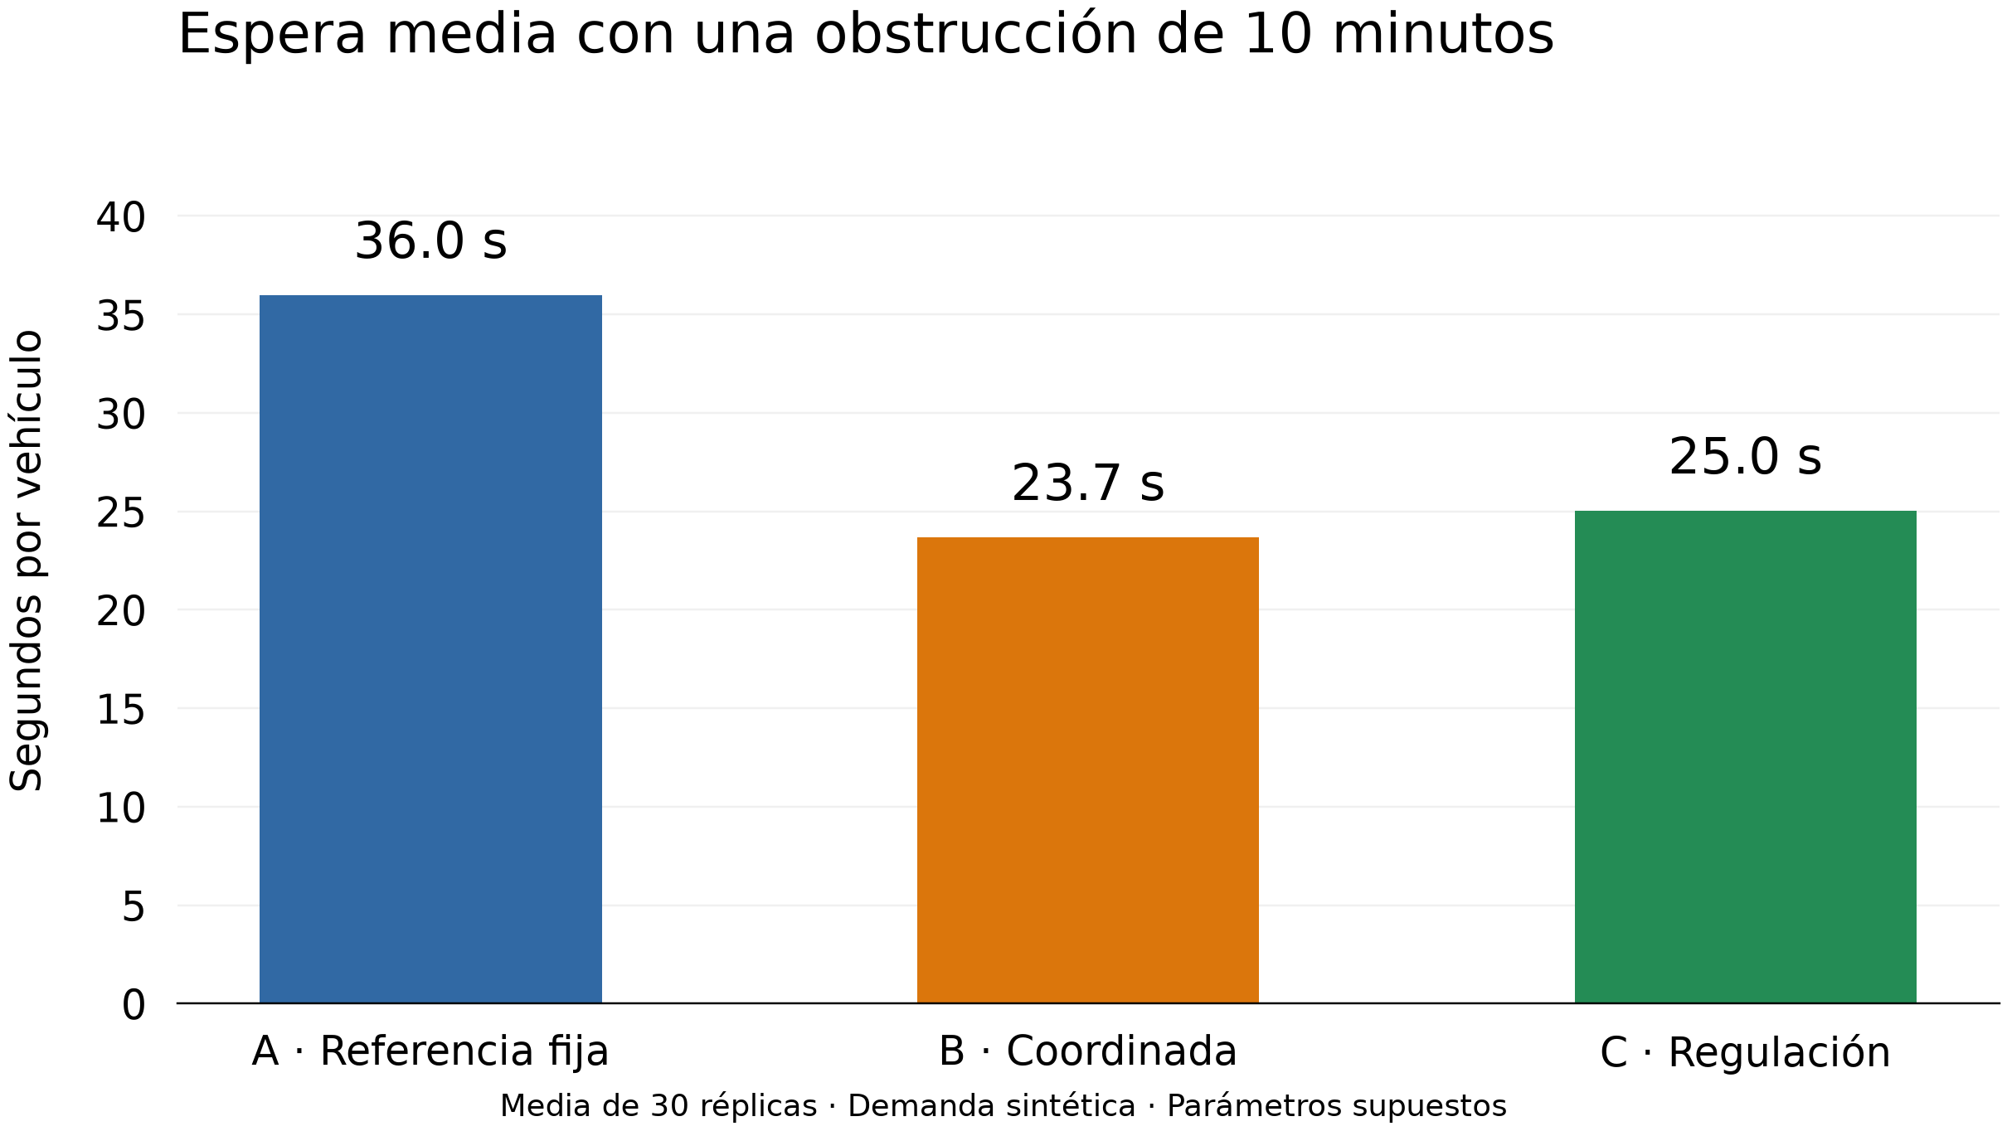
La coordinación redujo la espera frente al plan A
Obstrucción de 10 minutos
B
−
A
−12.3 s
de espera media por vehículo
IC 95 % [−12.6, −12.0]
Modelo con demanda sintética · 30 réplicas por condición
Notes:
Tiempo: 65 s
Guion oral:
«Con diez minutos de obstrucción, la espera promedio fue de 36 segundos en A y de 23.7 en B. La diferencia emparejada fue aproximadamente 12.3 segundos menos por vehículo. C quedó en 25 segundos: añadir regulación no redujo más la espera. Estos valores son promedios de corridas, no tiempos idénticos para todos los vehículos. Y la mejora depende del horario A contra el cual se compara, como veremos después».
Fuente: materiales/resumen.csv, duración 10; IC calculado en notebooks/03_resultados.ipynb y reportado en docs/informe_final.md. Redondeo a una cifra decimal.

Slide 6
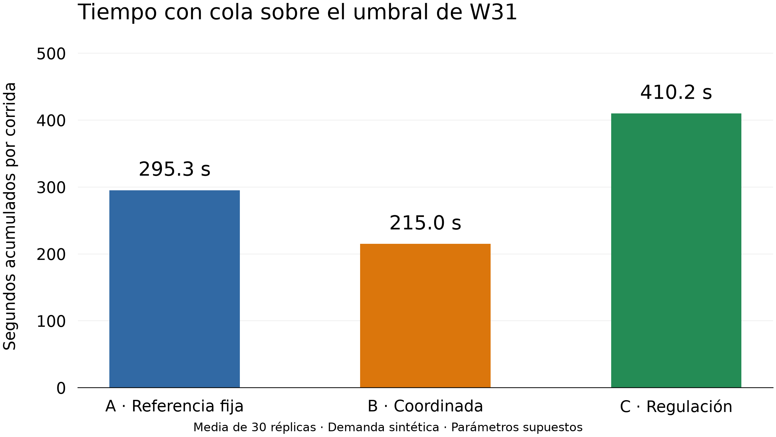
C protegió W30 acumulando más cola antes del cruce
Bloqueo de W30
B
154.3 s
C
0.0 s
Cola sobre el umbral W31
C
−
B
+195.2 s
con cola en W31
Modelo con demanda sintética · 30 réplicas por condición
Notes:
Tiempo: 80 s
Guion oral:
«Este es el hallazgo más importante. C evita el bloqueo marcado en W30 porque detiene vehículos antes de que entren al tramo. Pero esos vehículos siguen existiendo: esperan aguas arriba. El tiempo con cola por encima del umbral de la cuadra anterior pasó de 215 a 410 segundos, unos 195 segundos adicionales. Son segundos acumulados de una condición de cola, no espera individual. Mantener despejado un punto puede empeorar otro. Además B tampoco mejora todos los indicadores: su bloqueo de W30 es mayor que el de A en este caso».
Fuente: materiales/resumen.csv, duración 10. IC de C − B en W31: [174.3, 216.1] s. W31 es un umbral basado en almacenamiento supuesto, no una tercera intersección modelada de forma completa. Respaldo visual: capturas/03_B_12min.png y 04_C_12min.png (una corrida, no medias).

Slide 7
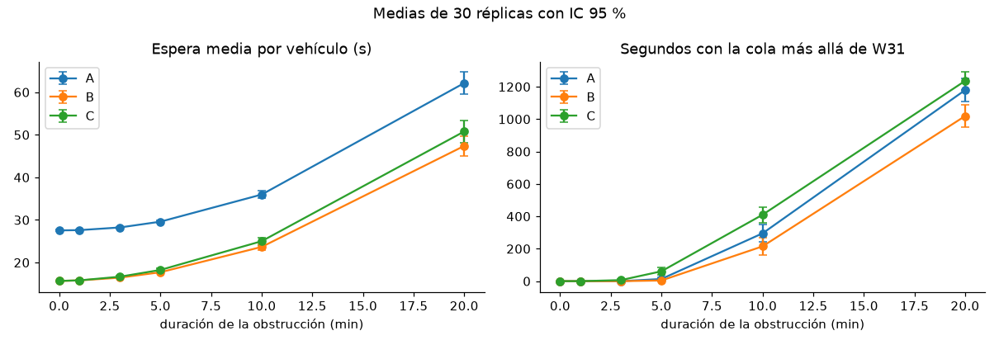
Las obstrucciones largas aumentaron la espera y las colas
Modelo con demanda sintética · Medias de 30 réplicas; barras de IC aproximado del 95 %
Notes:
Tiempo: 65 s
Guion oral:
«El eje horizontal muestra cuánto dura la obstrucción. A la izquierda está la espera; a la derecha, el tiempo con la cola más allá del umbral W31. Al prolongar la obstrucción, ambos problemas aumentan. Con las condiciones principales, B mantiene menor espera que A y C acumula más cola aguas arriba que B. La coordinación aporta margen, pero no elimina la restricción física. En A y B, para bloqueos largos el tramo termina llenándose».
Fuente: notebooks/03_resultados.ipynb, figura principal. Sus barras usan ±1.96 errores estándar; los contrastes emparejados usan t de Student.

Slide 8
La ventaja depende del plan de comparación
B − A en espera, con obstrucción de 10 min
Desfase de A | Diferencia de espera
0 s | −4.4 s
20 s | −3.2 s
40 s (principal) | −12.3 s
+ / −
En propagación de cola, el efecto incluso cambió de signo
Modelo con demanda sintética · 30 réplicas por condición
Notes:
Tiempo: 65 s
Guion oral:
«Para no elegir una referencia que favoreciera a B por accidente, probamos otros horarios de A. B redujo la espera en las tres variantes, pero el ahorro cambió: no siempre fueron doce segundos. En tiempo de cola en W31, B fue peor que A con desfase cero. Por eso nuestro resultado no es que coordinar siempre contiene la cola. Es que reduce la espera en estas variantes, mientras que la propagación depende del plan de referencia. Con solo un carril bloqueado tampoco apareció propagación en las condiciones ensayadas».
Fuente: materiales/sensibilidad.csv. Contra A de desfase 0, diferencia B − A en W31 = +107.7 s, IC [79.3, 136.0]. No extrapolar a todos los planes ni todas las demandas.

Slide 9
Alcance de los resultados
Demanda sintética y parámetros supuestos
1
Escenario de demanda de una tarde
2
Sin validación con colas observadas en campo
3
Notes:
Tiempo: 45 s
Guion oral:
«El modelo tiene comprobaciones internas: conserva vehículos y se contrastó con relaciones de referencia. Eso ayuda a detectar errores, pero no demuestra que reproduzca la calle real. La demanda es ficticia, los parámetros operativos son supuestos y el experimento usa una tarde específica. La maqueta permite explicar las corridas; las posiciones son reconstruidas. Las conclusiones son válidas para el modelo y las variantes probadas».
Fuente: docs/informe_final.md, limitaciones; notebooks/02_simulacion.ipynb, verificaciones.

Slide 10
Qué aportó el estudio
B
Coordinar redujo la espera frente a las referencias ensayadas
C
Regular la entrada protegió W30 trasladando la cola aguas arriba
La decisión depende de qué ubicación e indicador se quiere proteger
Notes:
Tiempo: 55 s
Guion oral:
«Sí obtuvimos algo útil: demostramos dentro del modelo que mejorar un cruce no garantiza mejorar toda la red. La simulación permitió comparar las estrategias con las mismas entradas, repetir las pruebas y reconocer el costo de cada decisión. El aporte es identificar dónde funciona la coordinación, dónde deja de bastar y qué sacrificamos al retener entradas. Para recomendar una operación real necesitaríamos calibración de campo y un objetivo explícito que priorice los indicadores».
Fuente: docs/informe_final.md, conclusiones.

Slide 11
Respaldo · Qué significa el intervalo de confianza
media de diferencias ± t × desviación de diferencias / √30
Una diferencia B − A por réplica (30 réplicas), con t de Student.
B
−
A
−12.3 s
IC 95 % [−12.6, −12.0]
Modelo con demanda sintética · 30 réplicas por condición
Notes:
Tiempo: Solo si hay preguntas
Guion oral:
«Restamos B menos A en cada una de las 30 réplicas. Después calculamos la media de esas diferencias y su intervalo con t de Student. El intervalo mide incertidumbre por las llegadas aleatorias del modelo. No es el rango de espera de los vehículos y no incorpora incertidumbre de todos los supuestos físicos».
Fuente: notebooks/03_resultados.ipynb, apartado 2 (diferencias e intervalos).

Slide 12
Respaldo · Datos, modelo y evidencia de ejecución
2,016
206,888
2
intervalos
vehículos
tablas relacionadas
SimPy calcula eventos; la maqueta reproduce una corrida
Notes:
Tiempo: Solo si hay preguntas
Guion oral:
«Generamos una semana sintética documentada. Las tablas individuales y agregadas tienen unidades diferentes. La predicción es una evaluación de patrones de esa base; las corridas actuales usan vehículos de la base o el generador Poisson, no predicciones exportadas del notebook del modelo. El experimento principal se puede reproducir con sus semillas y parámetros».
Fuente: notebooks/01_datos.ipynb (semilla 20261112); notebooks/01d_modelo_base.ipynb; notebooks/02_simulacion.ipynb. Material opcional: capturas/02_ABC_inicio_00min.png.

